Slide 1

CAPM与FF模型选股
纪欢航 崔浩

Slide 2
CONTENTS
01
模型介绍
02
数据来源
03
结果分析
04
总结

Slide 3
01
模型介绍
.

Slide 4
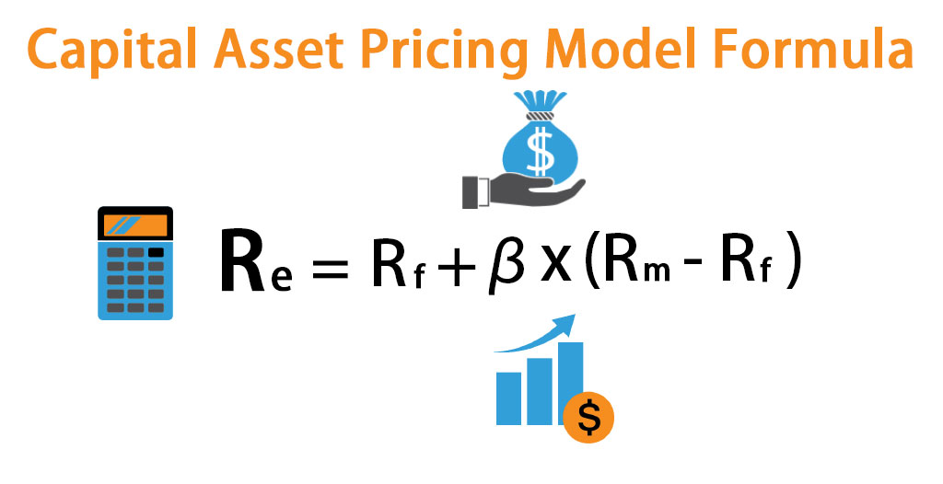
01
CAPM模型
提出
CAMP模型是诺贝尔经济学奖获得者威廉·夏普（William Sharpe）于1970年在其著作《投资组合理论与资本市场》中最先提出，后经美国学者林特尔（John Lintner）、特里诺（Jack Treynor）和莫辛（Jan Mossin）等人的共同努力，才不断发展、完善。
计算
根据资本资产定价模型
每一证券的期望收益率应等于无风险利率加上该证券由β系数测定的风险溢价
E（ri）=rF+[E(rM)-rF]βi
限制
需要满足许多假设，现实股市很难达到
因此只能够作为参考

Slide 5

01
FF3模型
提出
Fama和French 1992年对美国股票市场决定不同股票回报率差异的因素的研究发现，股票的市场的beta值不能解释不同股票回报率的差异，而上市公司的市值、账面市值比、市盈率可以解释股票回报率的差异。Fama and French 认为，上述超额收益是对CAPM 中β未能反映的风险因素的补偿。
计算
投资组合的超额回报率可由三个因子的暴露来解释
市场资产组合(Rm− Rf)、市值因子(SMB)、账面市值比因子(HML)
计算公式为
E(Rit) −Rft= βi[E(Rmt−Rft)] +siE(SMBt) +hiE(HMIt)

Slide 6
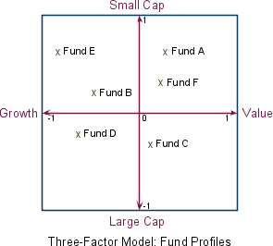
01
FF3模型
模型细节
HML因子：先通过每股账面价值与股价之比计算book to market ratio，然后进行分类，加权后计算L与H之间的差值作为HML的值。
SMB因子：与上述过程相似，将book to market ratio替换成market capital

Slide 7
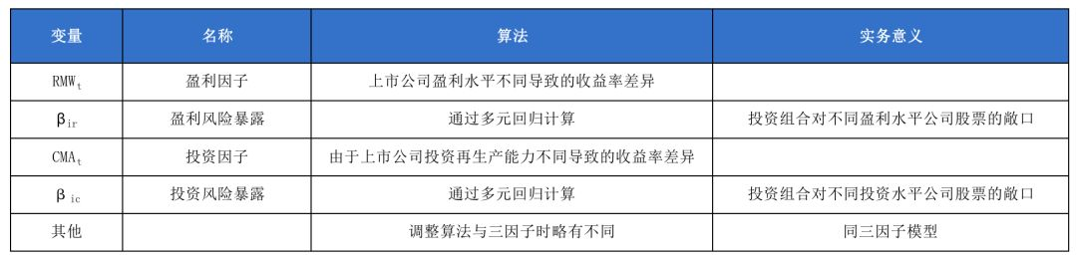
01
FF5模型
提出
在三因子模型的基础上，增加了盈利因素RMW 和投资因素CMA，提出了五因子模型，并通过美国50余年的市场数据证实了五因子模型的有效性。
计算

Slide 8
01
五因子总结
市场风险
市值风险
账面市值比风险
盈利水平风险
投资水平风险
SMB
HML
RMW
CMA
RM
市场风险是指大盘走势变化所引起的不确定性。简单来说，就是牛市上涨了。
市值风险是指公司的规模对该公司股票的风险有着接影响：资产规模小，风险就会相对增加，反之，资产规模大，风险就会相对减少。
账面市值比就是账面的所有者权益除以市值（下简称B/M）。账面市值比风险描述了公司的额外财务困境风险，说明市场上对公司的估值比公司自己的估值要低。
盈利水平风险是指，盈利能力较高的行业一般会伴随着更高的风险。
投资水平可以用再投资率来衡量，我们认为投资率偏低的公司风险较大，投资者对这些公司有更高的收益率要求，反之亦然。

Slide 9
02
数据集介绍
.

Slide 10
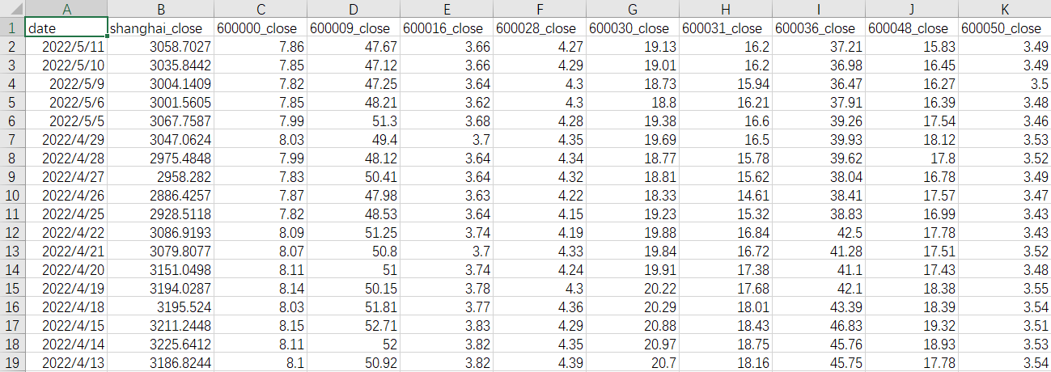
02
股票数据
新浪财经
数据格式：csv
第一列为时间索引，shanghai_close是指上证指数，后面的为对应股票代号的股价

Slide 11
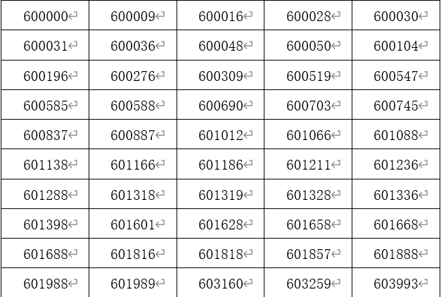
02
股票数据
选取了代码为右图的五十值股票与上证指数
从2000年1月1日至2022年5月11日的数据作为实验的原始数据。

Slide 12
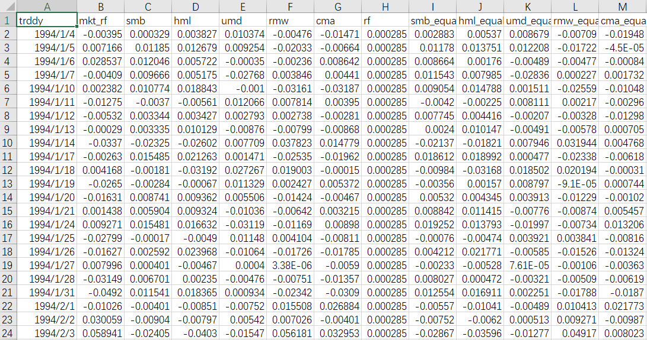
02
五因子数据
来源：国泰安数据库
数据格式：csv
从1994年1月4日至2022年5月6日的数据，包括市场回报率，无风险收益率，smb, hml, umd, rmw, cma五个因子以及其非加权时的值，均为日收益率与日指标。

Slide 13
03
数据结果
.

Slide 14
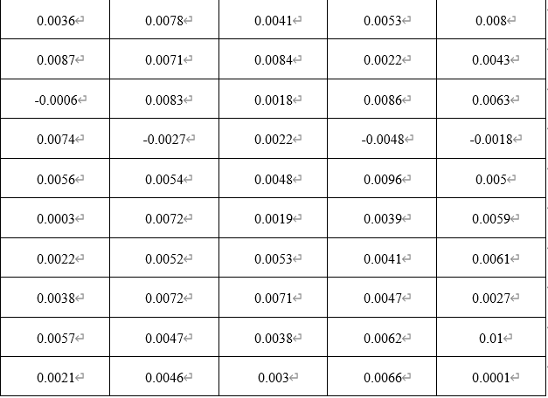
03
CAPM
预期回报率
对应如上的股票序列，CAPM模型计算的股票收益率如表
CAPM模型计算的最大收益率股票为：601888
收益率为1%；

Slide 15
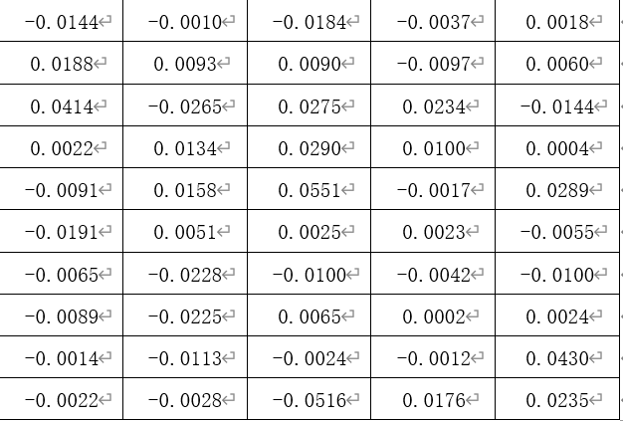
03
FF 3
预期回报率
对应如上的股票序列，FF3模型计算的股票收益率如表
由FF三因子模型计算出的回报率最大的股票代号为601012，最大值为5.51%；

Slide 16
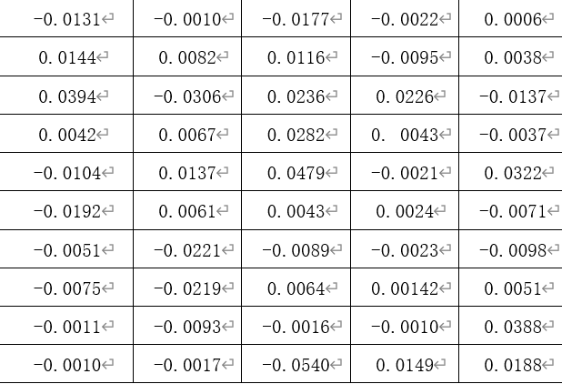
03
FF 3 equal
预期回报率
对应如上的股票序列，FF3 equal模型计算的股票收益率如表
FF三因子不加权模型计算的最大收益率股票为：601012
最大值为4.79%；

Slide 17
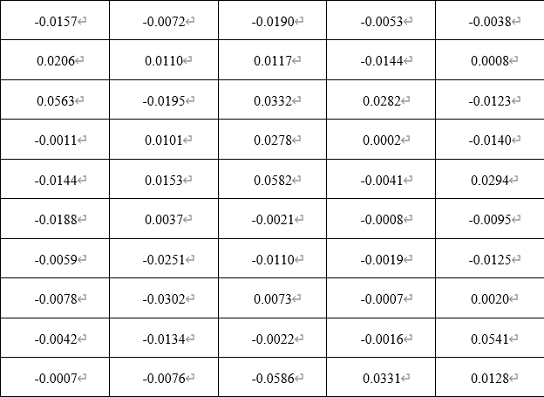
03
FF 5
预期回报率
对应如上的股票序列，FF5模型计算的股票收益率如表
由FF五因子模型计算出的回报率最大的股票代号为601012，最大值为5.82%

Slide 18
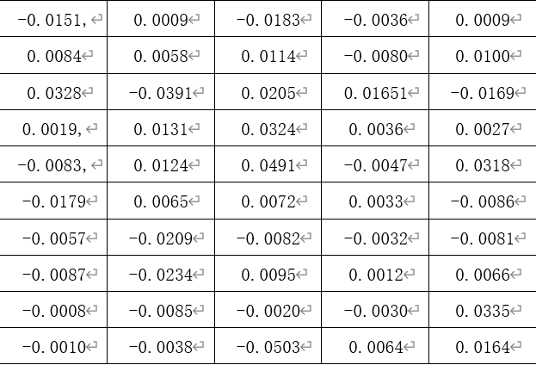
03
FF 5 equal
预期回报率
对应如上的股票序列，FF5 equal模型计算的股票收益率如表
FF五因子不加权模型计算的最大收益率股票为：601012
最大值为4.91%；

Slide 19
04
结果评价与总结
.

Slide 20
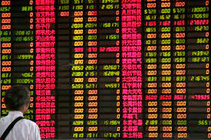
04
结果评价
根据上述数据的预测值，我们可以发现五因子和三因子模型相比与CAPM模型，其波动幅度更大，而CAPM模型的波动幅度仅在-1%～1%。
根据这50支历史数据，我们可以得出，股票的波动在-5%～5%之间，因此CAPM用来预测股价显然是不充分的，一个股票的价格波动不仅仅受市场整体波动的影响，还有其他因素影响。
而五因子和三因子模型，预测的收益率其波动在-5%～5%之间，符合日常股票的波动范围，所以相比于CAPM模型更加精准。

Slide 21
04
总结
CAPM是预测股票收益率模型的根基，三因子模型和五因子模型都是后人根据资本市场实际情况，添加因子进行模型调整而得到的，虽然我们组进行预测分析的时候，CAPM的结果不尽人意，远不及三因子和五因子模型精准，但是我们也不能否认它的贡献，让我们对于其他模型有了更加深刻的认识。
此次试验，我们尝试预测未来股票价格的走势，但我们知道影响资本市场的因子远远大于5个，所以预测模型永远不是完美的，希望未来模型可以更加贴近实际，给予交易者更加精准的价格信息。

Slide 22
04
参考文献
[1] Sharpe, William F . CAPITAL ASSET PRICES: A THEORY OF MARKET EQUILIBRIUM UNDER CONDITIONS OF RISK*[J]. The Journal of Finance, 1964
[2] Fama, E. F.; French, K. R. The Cross-Section of Expected Stock Returns. The Journal of Finance, 1992
[3] Fama, E. F.; French, K. R. Common risk factors in the returns on stocks and bonds. Journal of Financial Economics, 1993
[4] Fama, E. F.; French, K. R. Size, value, and momentum in international stock returns. Journal of Financial Economics, 2012

Slide 23
谢谢观看
MANY THANKS !
LOSTSOUL

